Slide 1

Управление Федеральной антимонопольной службы
по Ярославской области
Публичные обсуждения
контрольно-надзорной деятельности
Ярославского УФАС России
Паутов И.Г.
Врио руководителя Ярославского УФАС России

Slide 2
Реформа контрольно-надзорной деятельности
ФАС России является одним из 12 контрольно-надзорных органов-участников программы «Реформа контрольной и надзорной деятельности», утвержденной 21 декабря 2016 года президиумом Совета при Президенте Российской Федерации по стратегическому развитию и приоритетным проектам.
Срок реализации - до 2025 года.
Сайт программы: http://контроль-надзор.рф

Slide 3
Реформа контрольно-надзорной деятельности
Включает
8
проектов
Реализуется
12
контрольно-
надзорными
органами
Участвуют
7
министерств

Slide 4
Участники программы
МВД России
МЧС России
ФАС России
ФНС России
Россельхознадзор
Роспотребнадзор
Росздравнадзор
Росприроднадзор
Ространснадзор
Роструд
Ростехнадзор
ФТС России
Соисполнители:
Агентство стратегических инициатив по продвижению новых проектов
Общественные объединения предпринимателей: ОПОРА России, Деловая Россия, РСПП, ТПП РФ, отраслевые объединения
Аналитический центр при Правительстве РФ – проектный офис (координация программы)
Генеральная прокуратура Российской Федерации

Slide 5
Проекты программы
01 Внедрение риск-ориентированного подхода при осуществлении контрольно-надзорной деятельности
02 Внедрение системы оценки результативности и эффективности контрольно-надзорной деятельности
03 Внедрение системы комплексной профилактики нарушений обязательных требований
04 Систематизация, сокращение количества и актуализация обязательных требований
05 Внедрение эффективных механизмов кадровой политики в деятельности контрольно-надзорных органов
06 Внедрение системы предупреждения и профилактики коррупционных проявлений в контрольно-надзорной деятельности
07 Автоматизация контрольно-надзорной деятельности
08 Повышение качества реализации контрольно-надзорных полномочий на региональном и муниципальном уровнях

Slide 6
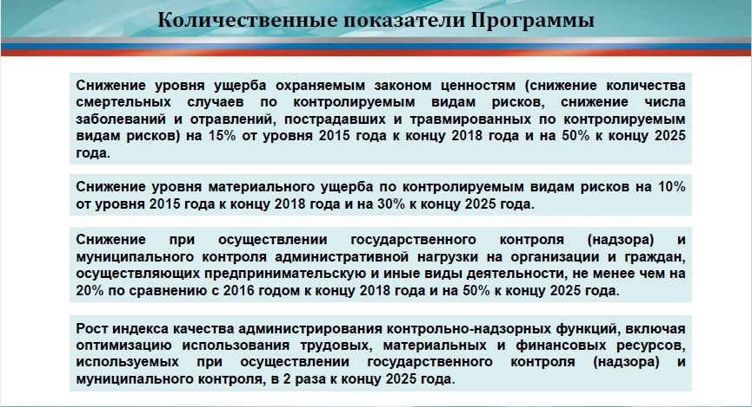

Slide 7
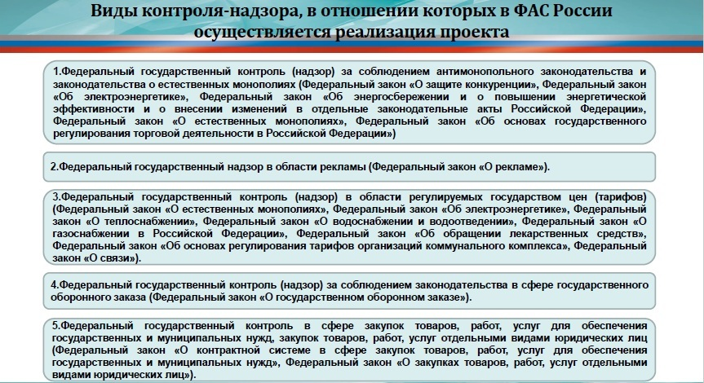

Slide 8
Публичные обсуждения деятельности антимонопольного органа
Новый формат освещения результатов деятельности Управления и разъяснения содержания обязательных требований – публичные обсуждения.
Такие мероприятия направлены на повышение уровня информированности заказчиков, органов государственной власти и органов местного самоуправления, предпринимательского сообщества о требованиях действующего законодательства, открытости органов власти.

Slide 9
Ярославское УФАС России
Итоги работы за 9 месяцев 2017 года

Slide 10
Основные показатели в динамике
Контроль соблюдения антимонопольного законодательства на товарных рынках
Показатель | 9 месяцев 2017
Рассмотрено заявлений | 643
Выдано предупреждений | 45
Возбуждено дел | 34
Вынесено решений и предписаний | 31 (14 предписаний)
Вынесено постановлений о наложении штрафа (сумма) | 58 (14,965 тыс.руб.)
Взыскано по постановлениям (сумма) | 26 (4,660 тыс.руб.)
Обжаловано вынесенных актов (постановления и решения) | 51
Оставлено в силе (постановления и решения) | 27
Notes:
<номер>

Slide 11
Основные показатели в динамике
Контроль соблюдения антимонопольного законодательства со стороны органов власти
Показатель | 9 месяцев 2017 года
Рассмотрено заявлений | 76
Выдано предупреждений | 19
Возбуждено дел | 19
Вынесено решений и предписаний | 11
Вынесено постановлений о наложении штрафа (сумма) | 8 (592 тыс.руб.)
Взыскано по постановлениям (сумма) | 5 (70 тыс.руб.)
Обжаловано вынесенных актов (постановления и решения) | 5
Оставлено в силе (постановления и решения) | 3
Notes:
<номер>

Slide 12
Основные показатели в динамике
Контроль соблюдения Закона о рекламе
Показатель | 9 месяцев 2017 года
Рассмотрено заявлений | 141
Выдано предупреждений | 22
Возбуждено дел | 56
Вынесено решений и предписаний | 54 (51 предписание)
Вынесено постановлений о наложении штрафа ( сумма) | 22 (983 тыс.руб.)
Взыскано по постановлениям (сумма) | 28 (568 тыс.руб.)
Обжаловано вынесенных актов (постановления и решения) | 17
Оставлено в силе (постановления и решения) | 17
Notes:
<номер>

Slide 13
Основные показатели в динамике
Рассмотрение жалоб по ст.18.1 Закона о защите конкуренции
Показатель | 9 месяцев 2017 года
Рассмотрено жалоб | 74
Признано обоснованными | 26
Вынесено предписаний | 24
Вынесено постановлений о наложении штрафа (сумма) | 31 (1,482 тыс.руб.)
Обжаловано вынесенных актов (постановления и решения) | 21
Оставлено в силе (постановления и решения) | 17
Notes:
<номер>

Slide 14
Основные показатели в динамике
Контроль соблюдения законодательства в сфере о контрактной системе в сфере закупок
Показатель | 9 месяцев 2017 года
Поступило жалоб | 276
Выявлено заказов (закупок) с нарушениями | 151
Выявлено нарушений при размещении заказов (проведении закупок) по результатам рассмотрения жалоб и проведения проверок | 470
Выдано предписаний Кол-во исполненных предписаний предписаний в стадии исполнения | 105 98 8
Выдано постановлений о применении мер административной Отменено соответствующих постановлений | 159 10
Сумма подлежащих к взысканию штрафных санкций Сумма уплаченных штрафных санкций | 1,666 тыс.руб. 1,010 тыс.руб.
Поступило обращений о включении в РНП Включено в РНП | 61 24
Принято комиссионных решений Обжаловано в суд комиссионных решений Отменено решений | 354 7 1
<номер>
Notes:
<номер>

Slide 15
Программа публичных обсуждений 30 августа 2017 года
Время | Тема доклада | Спикер
10.00-10.20 | О реформе контрольно-надзорной деятельности, о сферах контроля антимонопольного органа. Итоги работы Управления за 9 месяцев 2017 года | Паутов Иван Геннадьевич - Врио руководителя Ярославского УФАС России
10.20-10.55 | Злоупотребление доминирующим положением в сферах тепло- и водоснабжения. Разграничение ст.9.21 и 14.31 КоАП РФ. Определение размера убытков, причиненных в результате нарушения антимонопольного законодательства | Матяшевская Марьяна Игоревна - Заместитель руководителя Ярославского УФАС России

Slide 16
Программа публичных обсуждений 30 августа 2017 года
Время | Тема доклада | Спикер
10.55-11.30 | Злоупотребление доминирующим положением в сфере электроэнергетики. Практика УФАС. Безучетное потребление. Нарушение ст.9.21 КоАП РФ в электроэнергетике | Шушкова Анна Сергеевна - Начальник отдела антимонопольного контроля
11.30-11.50 | Практика и проблемы пресечения нарушений антимонопольного законодательства со стороны органов государственной власти и местного самоуправления Ярославской области | Гудкевич Елена Владимировна - Начальник отдела контроля органов власти и рекламе
11.50-13.00 | Вопрос-ответ

Slide 17

СПАСИБО ЗА ВНИМАНИЕ!
www.yaroslavl.fas.gov.ru
Notes:
<номер>

